Slide 1

Descubriendo los Secretos del Carrito de Compras: Un Análisis de Canasta en un Minimarket.
Juan Sebastián Hernández Ramírez
Juan Pablo Mogollón Avaunza
Karen Yorlady Rojas Giraldo
Jhocel Duvan Suescun Torres

Slide 2
Introducción
Abarrotes Selectos es una cadena de mini supermercados de bajo costo que ofrece productos de consumo inmediato. A pesar del crecimiento sostenido, la empresa sospecha que existe un potencial de ventas aún no explotado.Para identificar estas oportunidades, se ha llevado a cabo un análisis de canasta de mercado (Market Basket Analysis) utilizando técnicas de aprendizaje no supervisado. Este análisis busca responder las siguientes preguntas:
¿Cuáles son las combinaciones de productos que los clientes suelen comprar juntos?
¿Existen productos que, al ser promovidos conjuntamente, podrían aumentar el valor de las compras?
¿Podemos reorganizar la disposición de productos para incentivar la compra conjunta de ciertos artículos?"

Slide 3
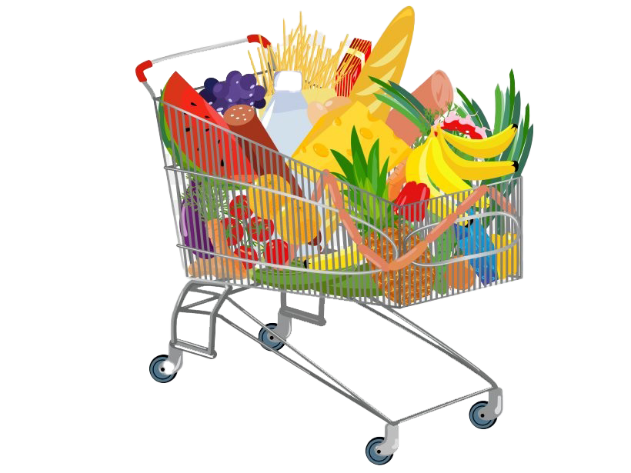
Objetivos del estudio
Este estudio se realizó con los siguientes objetivos estratégicos:
Maximización de ingresos: Identificar las combinaciones de productos más compradas para crear promociones que incentiven compras adicionales.
Optimización del layout del minimarket: Mejorar la disposición de productos para facilitar la compra conjunta y aumentar ventas por impulso.
Mejora de la satisfacción del cliente: Ofrecer una experiencia de compra más fluida, anticipando necesidades y preferencias para aumentar la fidelización.
Referencias a estudios previos que sustentan el análisis, como los de Gensollen (2022) en el uso de Big Data en supermercados europeos y Atencio Manyari et al. (2022) en supermercados de Perú,

Slide 4
Descripción de los datos
La base de datos de Abarrotes Selectos incluye 152.781 registros distribuidos en 39.123 transacciones, las variables principales que se tienen son:
Variables principales:
Fecha: Indica la fecha de la venta (formato AAAA-MM-DD).
Código de factura: Identificador único de cada transacción.
Monto total a pagar: Cantidad total de la factura.
Cantidad de ítems: Número de productos comprados en la transacción.
Familia, categoría y subcategoría: Clasificación jerárquica de los productos, que permite analizar el comportamiento de compra a diferentes niveles de detalle.
Código de producto: Identificador único de cada producto.
Venta bruta y venta neta del producto: Valor antes y después de aplicar descuentos.
Descripcion general:
Productos únicos: 1.086
Familias únicas: 12
Categorías únicas: 31
Subcategorías únicas: 185
Promedio de productos por transacción: 3.9

Slide 5
Selección de variables para el análisis
Se eligieron dos variables clave para el análisis de canasta:
Código de factura: Agrupa los productos comprados juntos en una misma transacción. Es fundamental para identificar las combinaciones de productos en el análisis de asociación.
Subcategoría del producto: Proporciona una visión más general que el código de producto, lo que permite identificar patrones de compra entre tipos de productos, en lugar de productos específicos.
Esta selección simplifica el análisis y reduce la complejidad al enfocarse en grupos de productos relacionados. Además, las tendencias generales son más estables que las asociaciones específicas entre productos individuales.
Esto permite a Abarrotes Selectos aplicar los resultados en estrategias de marketing y optimización de layout con mayor facilidad.

Slide 6
Frecuencia de productos y subcategorías
La tabla siguiente muestra los 10 productos más vendidos. Los productos identificados con códigos como 'Q' y 'B2' destacan por ser los más comprados:
La tabla siguiente muestra la frecuencia de subcategorías más vendidas
Subcategoría | Frecuencia | Frecuencia relativa %
Tissue | 10,622 | 6.95%
Otros | 7,355 | 4.81%
Detergentes | 6,387 | 4.18%
Empaques | 5,627 | 3.68%
Leches Larga Vida | 4,579 | 3.00%
Jabonería | 4,115 | 2.69%
Oral | 3,689 | 2.41%
Cuidado De Prendas | 3,659 | 2.39%
Lavaplatos | 3,476 | 2.28%
Familiar | 3,452 | 2.26%
Otros | 99,820 | 65,34%
Código producto | Frecuencia | Frecuencia relativa %
Q | 3,971 | 2.60%
B2 | 3,710 | 2.43%
M | 3,215 | 2.10%
W | 2,825 | 1.85%
N38 | 2,786 | 1.82%
B | 2,183 | 1.43%
S3 | 1,937 | 1.27%
C | 1,806 | 1.18%
T4 | 1,373 | 0.90%
Y8 | 1,364 | 0.89%
Otros | 127,611 | 83.53%
Tabla 2. Frecuencia de productos. Top 10.
Tabla 3. Frecuencia de subcategorías. Top 10.

Slide 7
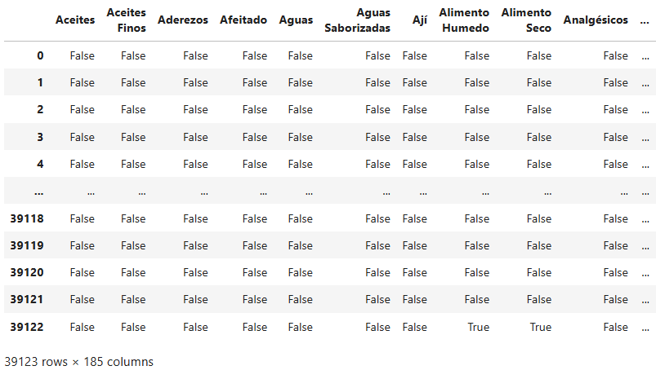
Preprocesamiento de datos
Se creó una matriz binaria de transacciones y productos. Cada fila representa una transacción y cada columna una subcategoría de producto. Esto permite analizar la ocurrencia de productos
Figura 1. Muestra de la base de datos utilizada para el análisis de canasta
Este formato fue necesario para aplicar los algoritmos Apriori y FP-Growth, ya que permite identificar combinaciones de productos comprados juntos en diferentes transacciones.

Slide 8
Algoritmos utilizados
Apriori:
Es un algoritmo introducido por Agrawal y Srikant (1994) que identifica patrones frecuentes generando itemsets a partir de productos que se compran juntos, este algoritmo funciona de manera iterativa: genera itemsets frecuentes y filtra aquellos que no cumplen con el soporte mínimo.
Luego, genera reglas de asociación para identificar relaciones como A → B (cuando se compra A, también se compra B).
FP-Growth:
Introducido por Han et al. (2000), este algoritmo mejora la eficiencia de Apriori al evitar la generación de candidatos. Construye un árbol FP (Frequent Pattern Tree) que permite encontrar patrones frecuentes de manera directa
Comparación: Mientras que Apriori es más fácil de interpretar y aplicar a conjuntos de datos medianos, FP-Growth es más eficiente para grandes volúmenes de datos.

Slide 9
Métricas de evaluación de las reglas de asociación

Slide 10
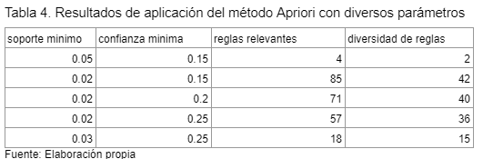

Resultados
Algoritmo Apriori
Se eligió la configuración de soporte 0.03 y confianza 0.25 como la más adecuada para el contexto de Abarrotes Selectos, debido a su equilibrio entre especificidad y relevancia de las reglas generadas.
Justificación de la Selección:
Equilibrio entre Especificidad y Relevancia: Las combinaciones seleccionadas están presentes en al menos el 3% de las transacciones, capturando asociaciones significativas pero no triviales. La confianza del 25% asegura precisión suficiente para estrategias promocionales.
Oportunidades de Venta Cruzada: Las 18 reglas relevantes presentan 15 combinaciones únicas, útiles para promociones específicas y estrategias de disposición de productos.
Optimización del Layout del Minimarket: Menor cantidad de reglas facilita la implementación de cambios en la disposición de productos, favoreciendo la compra conjunta e impulsiva.
Diferenciación en el Vecindario: Focalizarse en reglas con mayor soporte y confianza mejora la experiencia de compra personalizada, aumentando la fidelización de clientes.

Slide 11
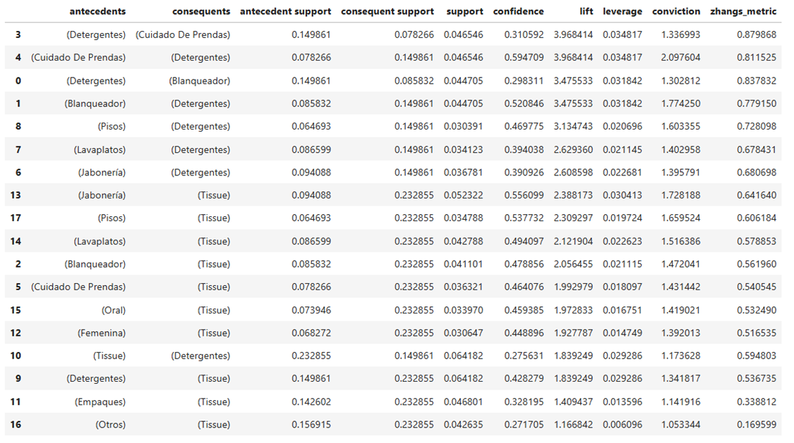
Resultados
Algoritmo Apriori
Figura 5. Resultados de las reglas para el algoritmo apriori.

Slide 12
Resultados
Algoritmo Apriori
Métricas Clave:
Soporte: Varía entre 0.03 y 0.0465, indicando la proporción de transacciones que contienen tanto el antecedente como el consecuente.
Confianza: Oscila entre 0.2717 y 0.5947, indicando la probabilidad de que el consecuente se compre cuando el antecedente está presente.
Lift: Valores superiores a 1 en todas las reglas, con un rango de 1.67 a 3.97, sugiriendo que la ocurrencia conjunta de los productos es más probable que la ocurrencia esperada si fueran independientes.
Leverage: Varía de 0.0020 a 0.0468, mostrando la diferencia entre la ocurrencia observada y la esperada de las combinaciones de productos.
Conviction: Va de 1.05 a 2.09, indicando la fuerza de la dependencia entre los productos. Valores mayores a 1 sugieren una dependencia positiva.
Métrica de Zhang: Varía de 0.1696 a 0.8799, con valores positivos que indican una asociación positiva entre los productos.
Asociaciones más relevantes
(Detergentes) → (Cuidado De Prendas)
(Detergentes) → (Blanqueador)
(Pisos) → (Detergentes)
(Jabonería) → (Detergentes)
(Lavaplatos) → (Detergentes)
(Tissue) → (Detergentes)

Slide 13
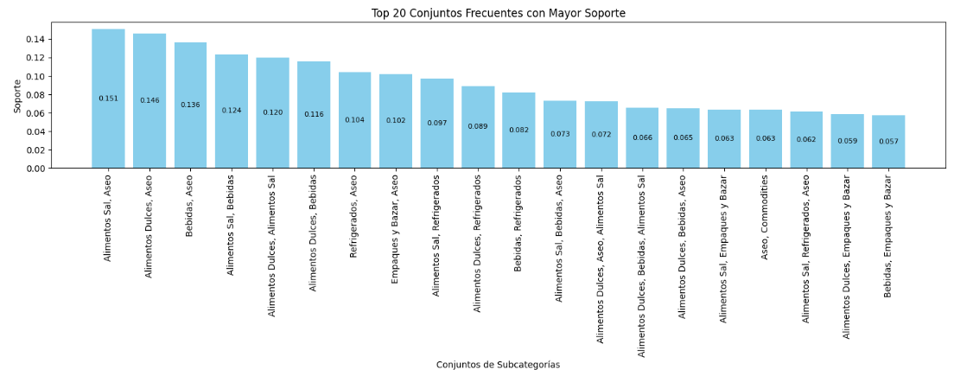
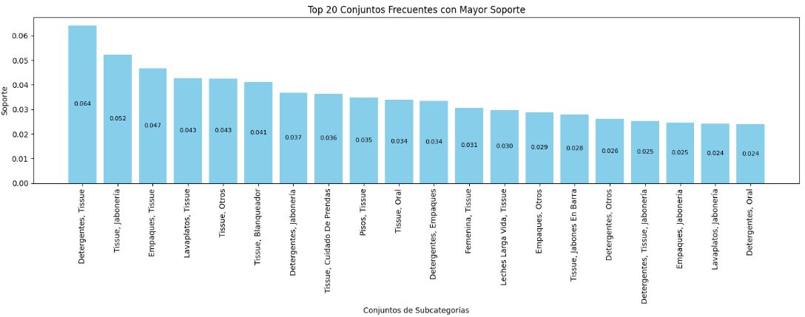
Resultados
Algoritmo FP-Growth

Slide 14
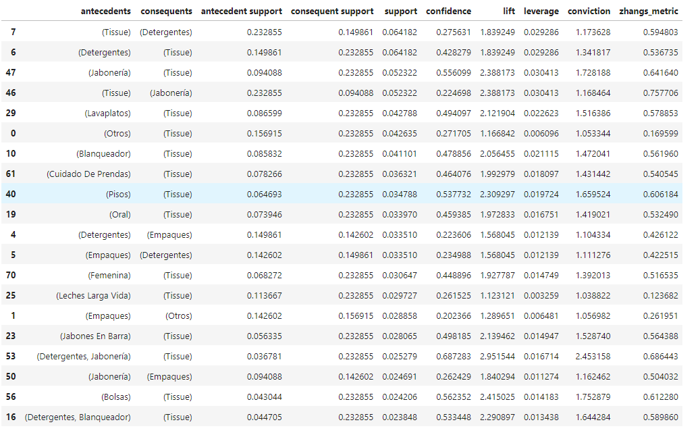
Resultados
Algoritmo FP-Growth

Slide 15
Resultados
Algoritmo FP-Growth
Métricas Clave:
Soporte: Los valores varían de 0.0236 a 0.0642, lo que indica la proporción de transacciones que contienen tanto el antecedente como el consecuente.
Confianza: Varía de 0.2454 a 0.5560, lo que indica la probabilidad de que el consecuente sea comprado cuando el antecedente está presente.
Lift: Todos los valores son superiores a 1, con un rango de 1.1668 a 2.9515, lo que sugiere una fuerte relación entre los productos en comparación con su ocurrencia esperada si fueran independientes.
Leverage: Varía de 0.0006 a 0.0315, mostrando la diferencia entre la ocurrencia observada y la esperada de las combinaciones de productos.
Conviction: Varía de 1.0533 a 2.4531, indicando la fuerza de la dependencia entre los productos. Valores mayores a 1 sugieren una dependencia positiva.
Métrica de Zhang: Los valores oscilan entre 0.1237 y 0.7776, indicando la fuerza de la asociación entre los productos, donde valores más altos reflejan asociaciones más fuertes.
Asociaciones más relevantes
(Tissue) → (Detergentes)
(Lavaplatos) → (Tissue)
(Jabonería) → (Tissue)
(Empaques) → (Tissue)
(Cuidado De Prendas) → (Tissue)
(Otros) → (Tissue)" y "(Bolsas) → (Tissue)

Slide 16
Discusión Resultados
Valores de soporte que oscilan entre 0.03 y 0.06 para subcategorias.
Núcleo de los resultados: la familia “Aseo”
Compras de productos de aseo de forma trasversal (aseo personal, aseo del hogar, aseo de la ropa)
Subcategoría Comodín: “Tissue”.
Plantear promociones conjuntas y combos.
Plantear re ubicación de productos.
Implementación de cupones.
Estrategias digitales.

Slide 17
Conclusiones
Hallazgos Clave. "(Detergentes) → (Cuidado De Prendas)" con una confianza del 59.47% y un lift de 3.97, indicando que los clientes suelen comprar estos productos juntos, lo que sugiere oportunidades para promociones conjuntas. También se observó una tendencia similar con "(Pisos) → (Detergentes)", que podría aprovecharse con paquetes de limpieza completos. Otras combinaciones como "(Lavaplatos) → (Detergentes)" y "(Jabonería) → (Detergentes)" refuerzan la posibilidad de reubicar productos en la tienda para facilitar la compra conjunta.
Recomendaciones Prácticas
Promociones Cruzadas y Combos: Crear combos promocionales que incluyan detergentes con productos de cuidado de prendas o kits de limpieza completos para aumentar el valor del ticket promedio.
Optimización del Layout: Colocar productos que se compran juntos, como detergentes y cuidado de prendas, en estanterías adyacentes y usar señalización para incentivar compras combinadas.
Recomendaciones Digitales y Personalización: Implementar recomendaciones basadas en compras anteriores en canales digitales y personalizar cupones en puntos de venta para aumentar la conversión.
Impacto en la Gestión de Abarrotes Selectos
Los hallazgos permiten diseñar estrategias de marketing más efectivas, como promociones dirigidas y personalizadas que aumenten el ticket promedio y mejoren la percepción de valor del cliente. Además, ayudan a optimizar el inventario y reducir quiebres de stock, mejorando la eficiencia operativa y la experiencia de compra al anticipar las necesidades de los clientes.
Comparación con la Literatura
Los resultados coinciden con estudios previos que destacan la importancia de los productos de limpieza en la compra conjunta (Gensollen, 2022). Aunque se utilizó Apriori para combinaciones iniciales, FP-Growth confirmó patrones más específicos, validando la efectividad de ambos algoritmos para este tipo de análisis.
Limitaciones
Calidad de los Datos
Representatividad
Escalabilidad de los Algoritmos
Futuras Líneas de Investigación
Integración de Análisis Predictivo
Modelos de Recomendación Avanzados
Datos DemográficosAnálisis Comparativo.

Slide 19

Gracias

